Slide 1

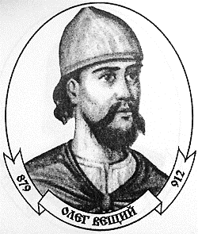

Slide 2
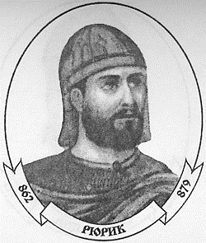
Князь Рюрик
(862 – 879 Г.Г.) - первый князь русичей, считается одной из самых таинственных исторических личностей. Точной даты рождения его нет, предположительно родился 806-808 годами в городе Рерик, именуемый иначе Рарог.

Slide 3
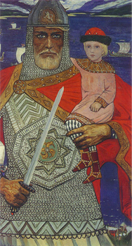
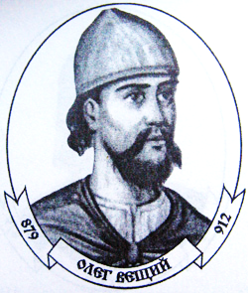
Князь Олег Вещий
В 879Г., оставив малолетнего сына Игоря, умер новгородский князь Рюрик. Правление взял в свои руки князь Олег Вещий, князь новгородский с 879 года и великий князь киевский.

Slide 4
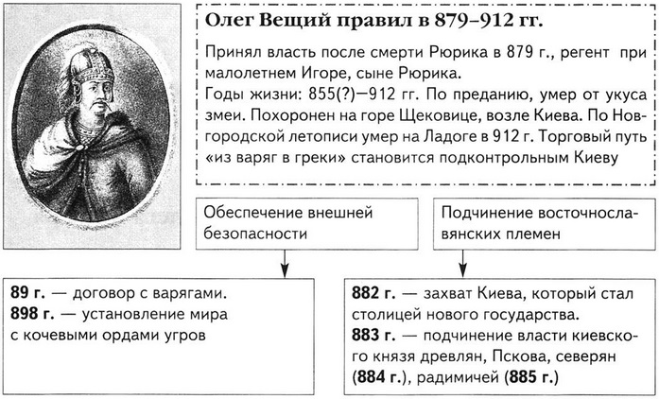

Slide 5
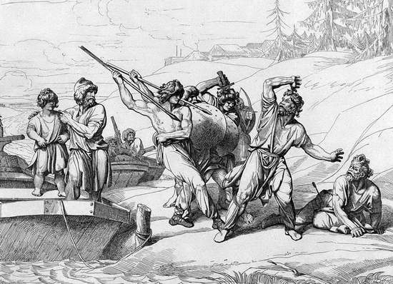
Захват власти
В то время в Киеве правили Аскольд и Дир, не принадлежащие к княжескому роду. Олег выманил хитростью их из города и отдал приказ их убить. После этого киевляне сдались без боя, Олег занял место великого киевского князя, а сам город провозгласил «матерью городов русских».
Убийство Аскольда и Дира по приказу Олега.
Гравюра Ф. А. Бруни. До 1839

Slide 6
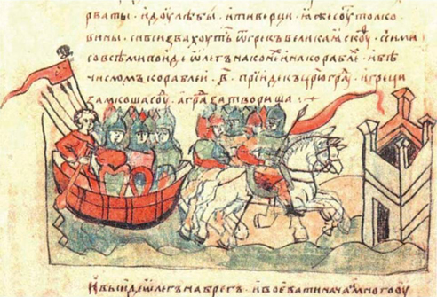
Правление князя Олега
Правление князя Олега в Киеве началось с укрепления городских стен и защитных сооружений. Границы Киевской Руси, так же, укреплялись небольшими крепостями «заставами», где несли постоянную службу дружинники. Князь в 883 – 885 гг. предпринял несколько успешных походов.
Поход Олега на Царьград
Миниатюра Радзивилловской летописи

Slide 7
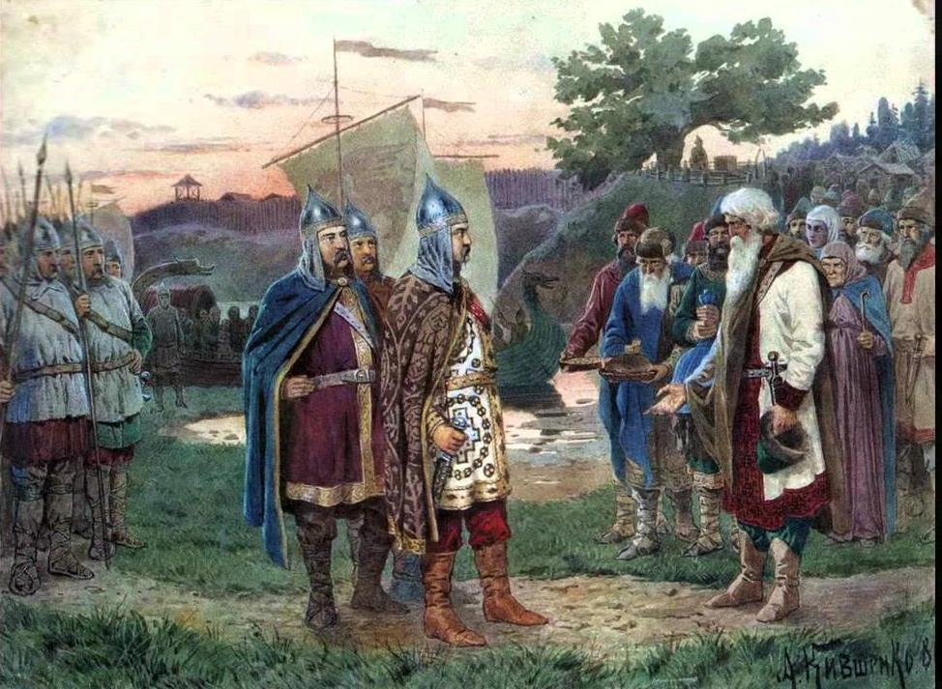

Slide 8
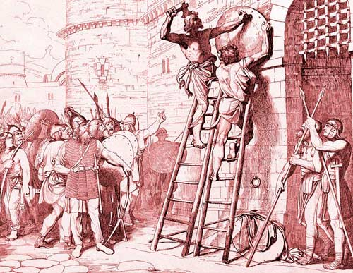
Внешняя политика
Князь Олег стремился всеми правдами и не правдами расширить земельные владения молодого русского государства.
Князь совершил удачный поход на Константинополь, наведя ужас на греков и не пролив ни капли русской крови.
Князь Олег прибивает свой щит ко вратам Царьграда. Гравюра Ф. Бруни, 1839
Получил богатые дары и выгодные торговые условия для русских купцов. За сей успех Олега стали именовать Вещим.

Slide 9
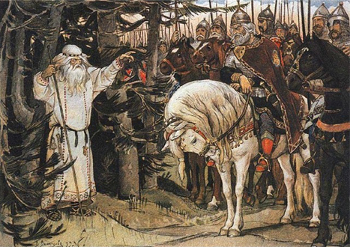
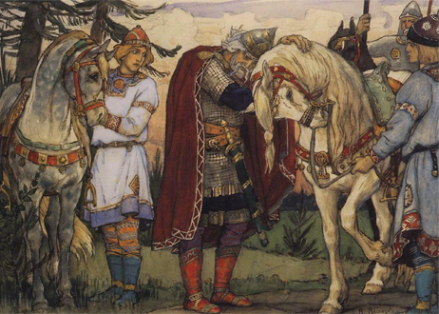
Песнь о Вещем Олеге
«Князь, – сказал кудесник, – умрешь ты от своего любимого коня».
Князь Олег и волхв.
Пророчество о смерти Олега.
Легенда о Вещем Олеге
в иллюстрациях В.М. Васнецова

Slide 10
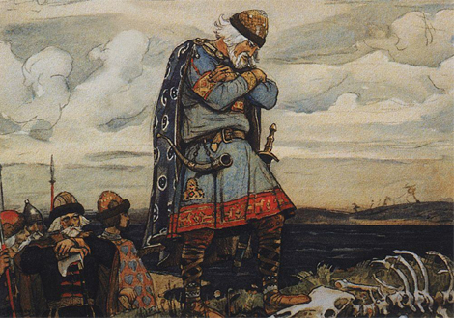
Олег, по версии Первой Новгородской летописи, находит свой конец, когда уходит из Киева на север в Ладогу, где его поджидает легендарная змея. Укушенный ею, он умирает, но не в 912 г., а в 922 г. Сообщает Новгородская летопись и еще одну версию гибели Олег: некоторые говорят, что Олег ушел «за море» и там умер.
Князь Олег у костей коня. Картина В. Васнецова, 1899

Slide 11
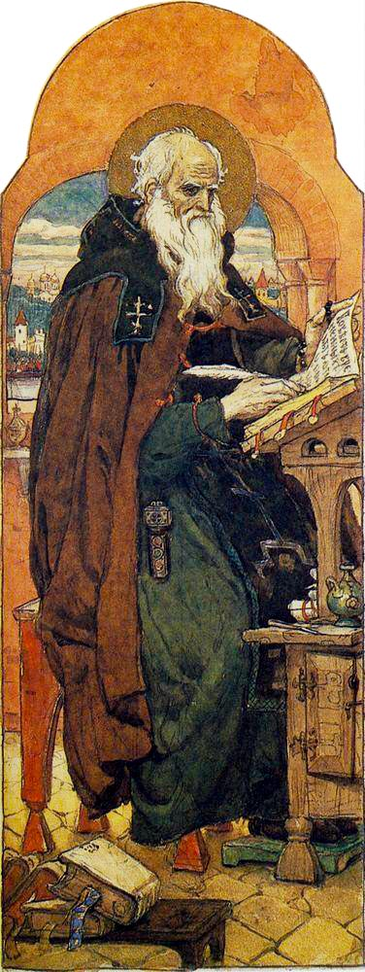
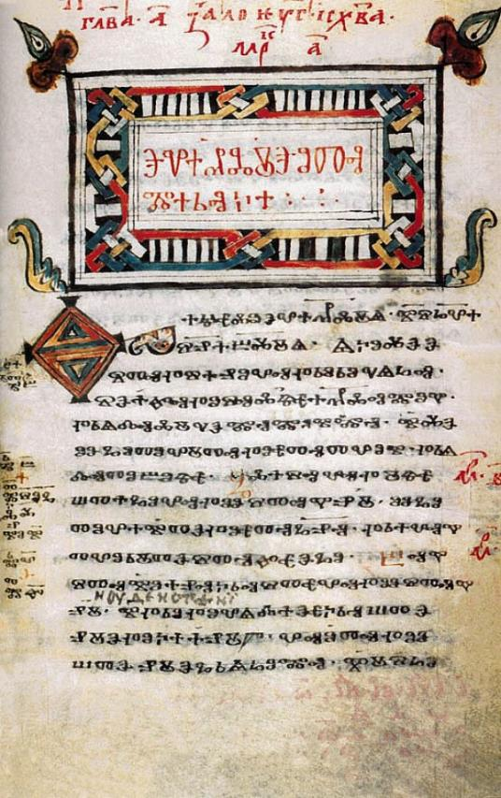
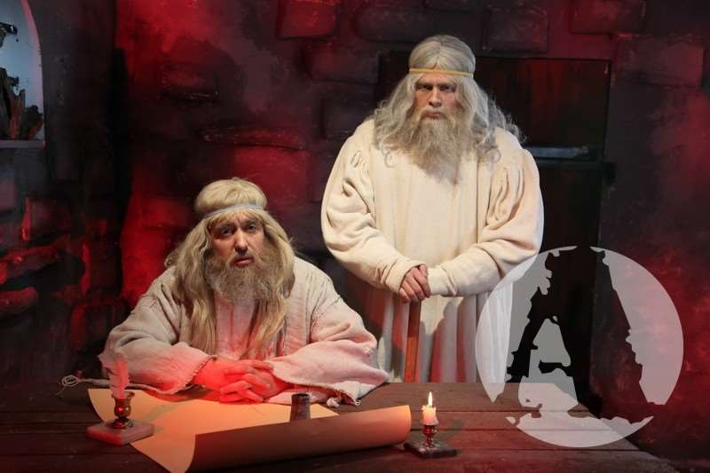
Летописи давних лет

